Slide 1
Фридрих Ницше
Философия и биография
Васильев Г.А., ИСП311

Slide 2
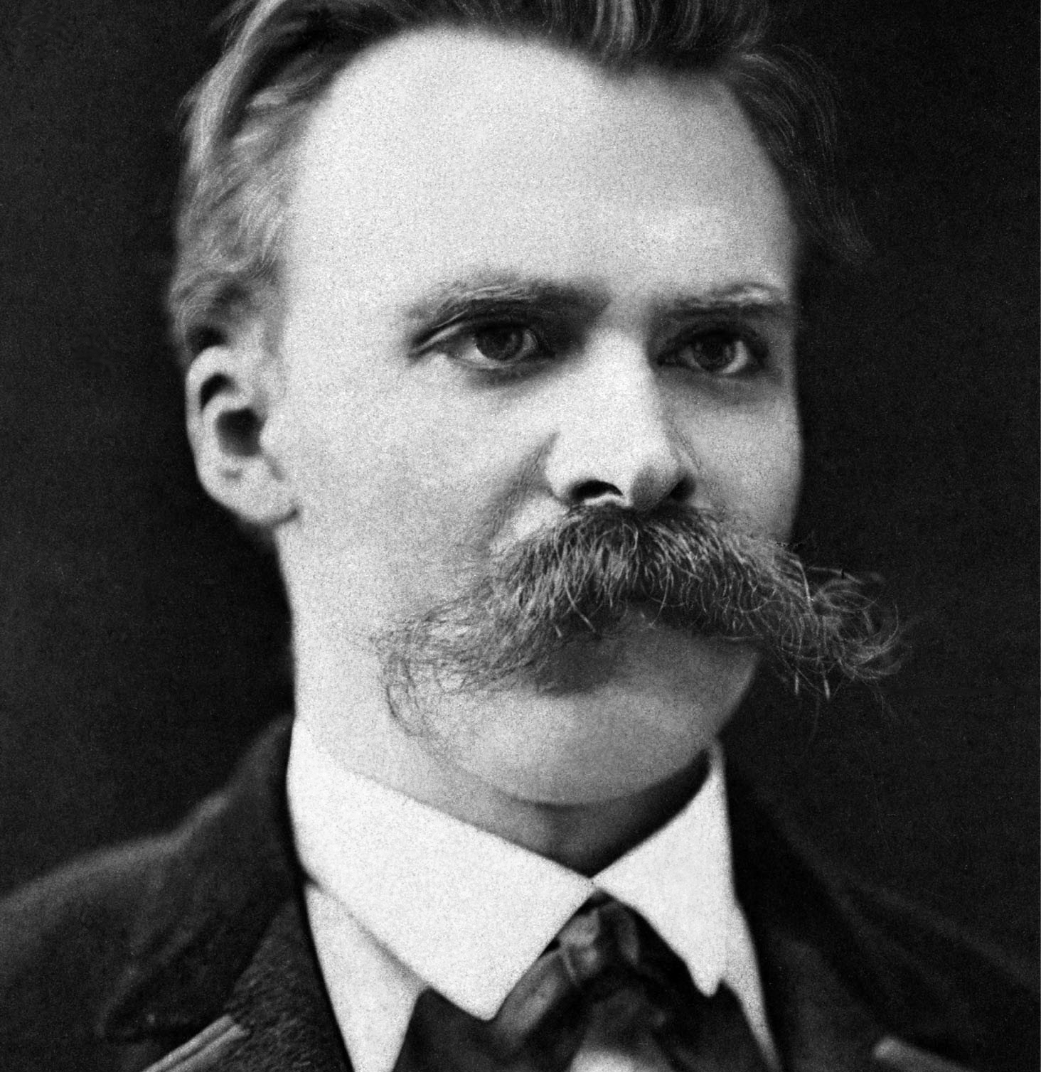
Фридрих Вильгельм Ницше
Культурный критик и филолог, немецкий философ. Критиковал понятие «истина», религию, христианскую мораль. Его философские взгляды включают также понятие аполлонических и дионисийских сил, а так же сверхчеловека и доктрину вечного возвращения.

Slide 3
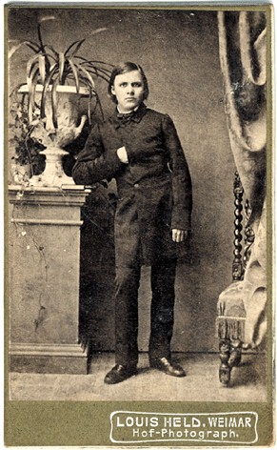
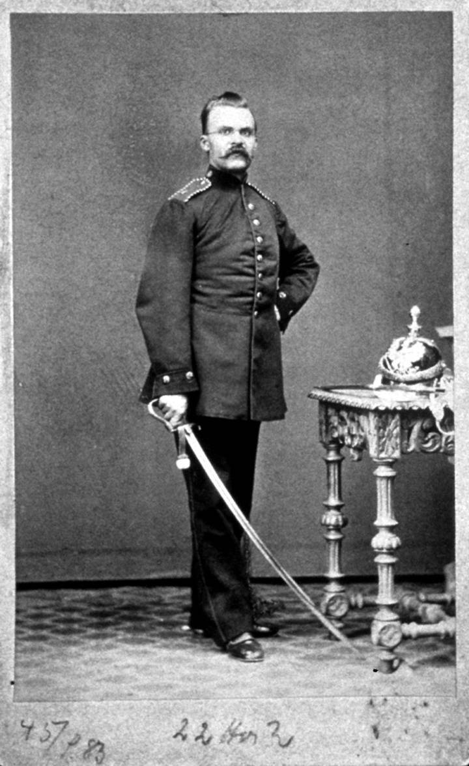
Ницше родился в 1844 году в семье лютеранского пастора
Карла Ницше. После смерти отца в 1849 воспитывался
матерью, пока не уехал учиться в гимназию в 1858.
В 1862 отправился в Боннский университет,
где изучал теологию и филологию, но потом сменил университет на Лейпцигский.
В 1868 познакомился с Рихардом
Вагнером, однако уже в 1872 их отношения
стали охлаждаться.

Slide 4
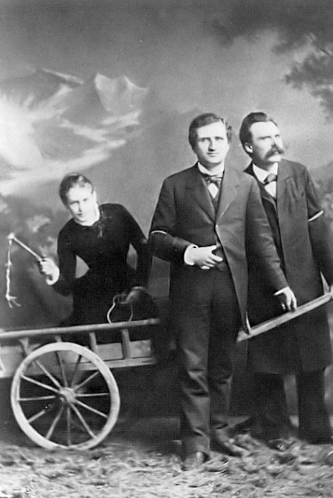
Ницше никогда не обладал крепким здоровьем. Уже с
18 лет он начал испытывать сильные головные боли,
тяжёлую бессонницу, а к 30 годам
испытал резкое ухудшение здоровья. Он почти ослеп,
у него были невыносимые головные боли и бессонница,
которые он лечил опиатами, а также проблемы с
желудком. 2 мая 1879 года он оставил преподавание
в университете, получив пенсию с годовым
содержанием 3000 франков. Его дальнейшая жизнь
стала борьбой с болезнью, вопреки которой он писал
свои произведения.

Slide 5
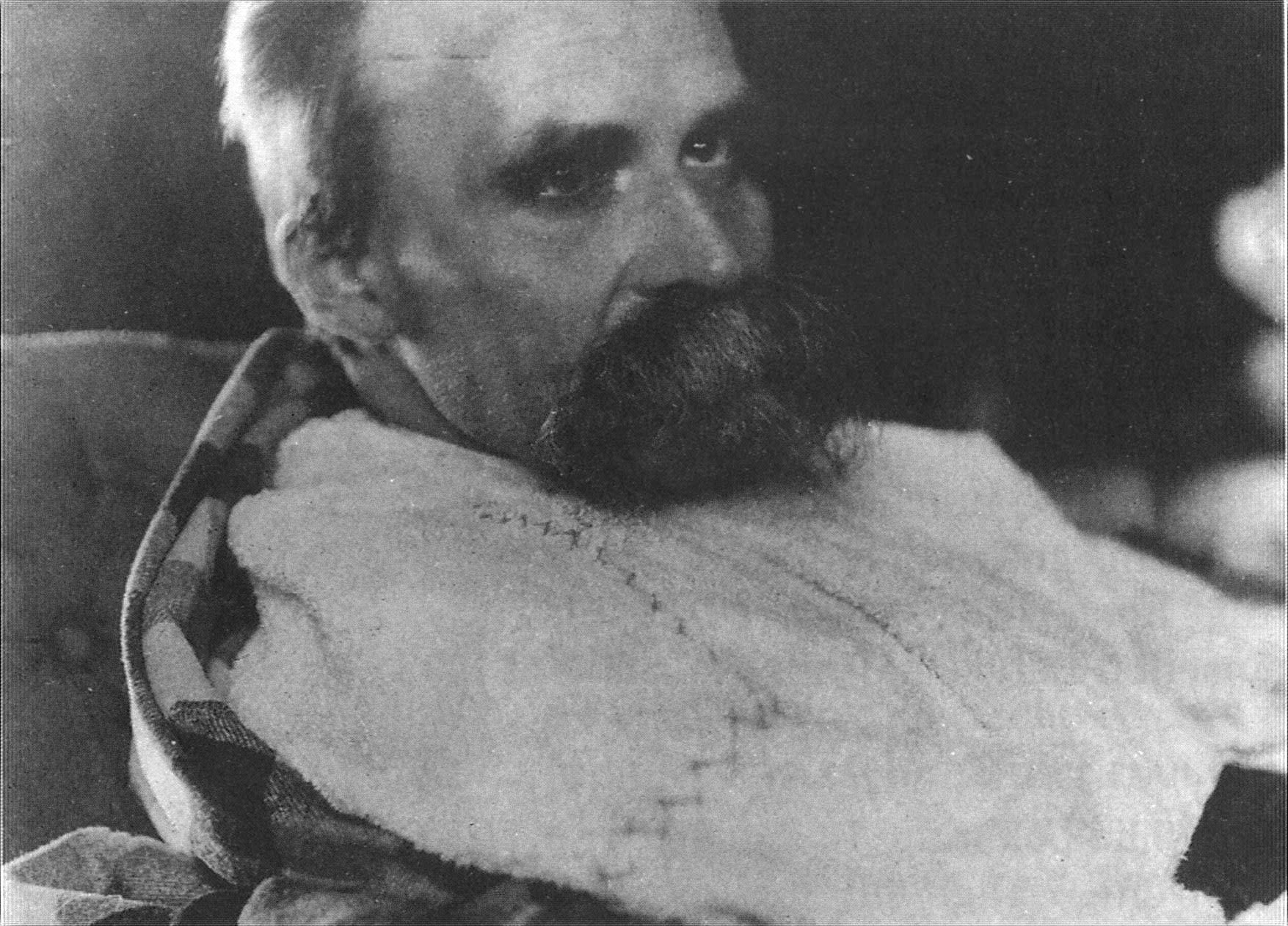


Slide 6

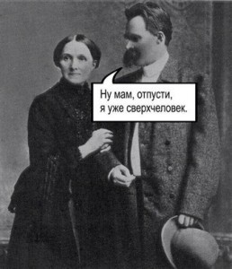

Спасибо за внимание

